Slide 1
XML

Slide 2
本次课目标
理解XML概念及优势
会编写格式良好的XML文档
了解XML中特殊字符的处理方式
Notes:
此页适用情况：有文字和少部分代码

Slide 3
XML简介
XML（EXtensible Markup Language）,可扩展标记语言
特点
XML与操作系统、编程语言的开发平台无关
实现不同系统之间的数据交换
作用
数据交互
配置应用程序和网站
Notes:
强调一下Java的各种企业级框架都是用XML作为其配置文件的文档格式

Slide 4
XML文档结构
<?xml version="1.0" encoding="UTF-8"?>
<books>
<!--图书信息 -->
<book id="bk101">
<author>王珊</author>
<title>.NET高级编程</title>
<description>包含C#框架和网络编程等</description>
</book>
<book id="bk102">
<author>李明明</author>
<title>XML基础编程</title>
<description>包含XML基础概念和基本作用</description>
</book>
</books>
声明
文档元素描述信息（文档结构）
Notes:
XML文档结构：
1.声明 一般是XML文档的第一行
2.文档描述信息
声明的组成：
version:文档符合xml1.0规范
encoding:文档字符编码，默认为UTF-8
文档结构解释：
根元素：只有一个
根元素的开始标签：放在最前面
根元素的结束标签：放在最后面
标签内容在开始标签和结束标签之间

Slide 5

XML标签
XML文档内容由一系列标签元素组成
属性值用双引号包裹
一个元素可以有多个属性
属性值中不能直接包含<、“、&（不建议：‘、>）
空元素：
<name> </name>
<name></name>
<name/>
语法
<元素名 属性名=“属性值”>元素内容</元素名>

Slide 6

XML编写注意事项
标签编写注意事项
所有XML元素都必须有结束标签
XML标签对大小写敏感
XML必须正确的嵌套
同级标签以缩进对齐
元素名称可以包含字母、数字或其他的符
元素名称不能以数字或者标点符号开始
元素名称中不能含空格
标签名中不要包含（: . -）
指出下面XML代码的错误
?
问题
<title><name>XML编程</title></name>
Notes:
W3CSchool推荐的XML元素命名习惯：
使名称具有描述性。使用下划线的名称也很不错。
名称应当比较简短，比如：<book_title>,而不是：<the_title_of_the_book>
避免“-”字符。如果您按照这样的方式进行命名：“first-name”,一些软件会认为你需要提取第一个弹词
避免“.”字符。如果您按照这样的方式进行命名：“first.name”，一些软件会认为“name”是对象“first”的属性
避免“:”字符。冒号会被转换为命名空间来使用
XML文档经常有一个对应的数据库，其中的字段会对应XML文档中的元素。有一个使用的经验，即使用数据库的命名规则来命名XML文档中的元素

Slide 7
转义符
预定义实体
XML中的转义符列表
符号 | 转义符
< | &lt;
> | &gt;
" | &quot;
' | &apos;
& | &amp;
当元素中出现很多特殊字符时，可以使用CDATA节，如：
<description>
<![CDATA[讲解了元素<title>以及</title>的使用]]>
</description>
Notes:
对比演示：
未使用转义符的案例（使用浏览器打开XML文件，报错）：
<?xml version="1.0" encoding="UTF-8"?>
<students>
<student id="s100" name="tony" score="<98"/>
</students>
使用转义符的案例（使用浏览器打开XML文件，XML内容正常显示）：
<?xml version="1.0" encoding="UTF-8"?>
<students>
<student id="s100" name="tony" score="&lt;98"/>
</students>

Slide 8
编写XML文档
将如下衣服的尺码信息，使用XML文件保存
衣服型号 | 对应身高
S | 身高<165
M | 165<身高<170
L | 170<身高<175
XL | 175<身高<180
XXL | 180<身高<185

Slide 9
课堂练习
需求说明
将表中的数据用XML文档表示出来
选手姓名 | 预计得分 | 实际得分
王显明 | 75 | 80
宋佳 | 75 | 88
完成时间：7分钟

Slide 10
解析XML技术
DOM
基于XML文档树结构的解析
适用于多次访问的XML文档
特点：比较消耗资源
SAX
基于事件的解析
适用于大数据量的XML文档
特点：占用资源少，内存消耗小
DOM4J
非常优秀的Java XML API
性能优异、功能强大
开放源代码

Slide 11
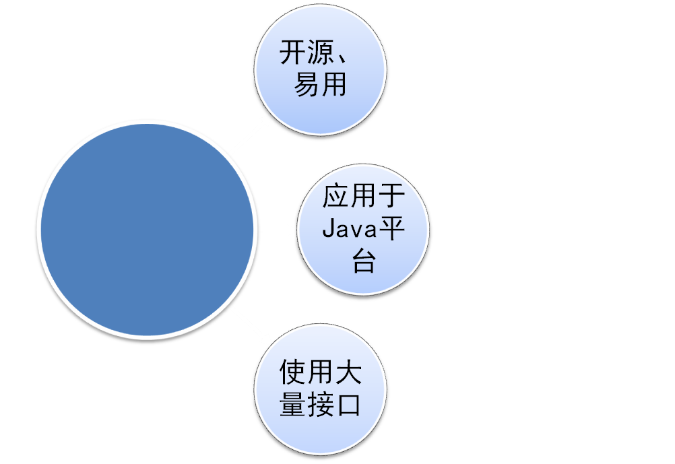
DOM4J
Document：定义XML文档
Element：定义XML元素
Text：定义XML文本节点
Attribute：定义了XML 的属性
……
DOM4J
Notes:
生成的XML文件格式工整

Slide 12
DOM4J解析XML
显示手机收藏信息
保存手机收藏信息
为手机收藏信息添加新的节点
修改/删除手机收藏信息节点
Notes:
演示示例： 使用DOM4J解析XML文件

Slide 13
DOM4J解析练习
<?xml version="1.0" encoding="UTF-8"?>
<Movies>
<Country name=“China">
<Type name=“恐怖片">
<Name>僵尸先生</Name>
<Name>山村老尸</Name>
</Type>
<Type name=“喜剧片">
<Name>AAA</Name>
<Name>BBB</Name>
</Type>
</Country>
<Country name=“USA">
<Type name=“恐怖片">
<Name>电锯惊魂</Name>
<Name>死神来了</Name>
</Type>
<Type name=“科幻片">
<Name>XXX</Name>
<Name>YYYY</Name>
</Type>
</Country>
</Movies>

Slide 14
DOM4J删除节点或节点属性
// 删除XML节点
public void delPhoneInfo() {
//获取根节点
Element root = doc.getRootElement();
//把根节点中所有的子节点全部放入迭代器
Iterator<Element> iterator = root.elementIterator();
//循环遍历根节点
while(iterator.hasNext()){
Element brandEle = iterator.next();
//把当前节点的name属性值与OPPO匹配，如果匹配，则移除该节点
if(brandEle.attributeValue("name").equals("OPPO")){
//找到brand品牌节点的父节点PhoneInfo,然后移除name值为OPPO的brand节点
brandEle.getParent().remove(brandEle);
//通过创建DOMAttribute对象，用QName.get获取指定属性，清除指定节点的指定属性
brandEle.remove(new DOMAttribute(QName.get("id")));
break;//只要删除找到的匹配的第一个就跳出循环
}
}
this.saveXML("phone.xml");
}

Slide 15
课堂练习
使用DOM4J解析实现
显示手机收藏信息
保存手机收藏信息
为手机收藏信息添加新的节点
修改/删除手机收藏信息节点
完成时间：20分钟

Slide 16
课堂练习
使用DOM4J解析实现
显示学员姓名信息
保存学员信息
为年级增加新的节点
修改/删除年级信息节点
完成时间：20分钟

Slide 17
作业
课后作业
书本后的所有本章作业
梳理本章知识点
预习下一章节内容（看视频+敲练习代码）
云题库刷理论选择题
Notes:
教学指导：
预习作业测试题用于下次上课前进行全班同学集中测试。因此技术顾问要在本次课布置下去。布置预习测试题的目的是要求学员进行预习，保障下次学员学习质量。
不少于4道题，其中至少包含一道简述题，主要了解学员对重要知识点的理解程度

Slide 18




扫我有更多精彩课程呦

